Slide 1

Gazdovská obroda 2026 - Predaj z dvora Zuzana Homolová/www.odorica.sk Záježová 7.3.2026

Slide 2
Legislatíva SR
Nariadenie vlády SR č. 359/2011
mäso a mäsové výrobky
Nariadenie vlády SR 360/2011
ryby, mlieko, vajcia, med, rastliny, spracované rastliny, mliečne výrobky

Slide 3
Povinnosti pri predaji z dvora
* mať zdravotný preukaz – každý
* registrácia na Regionálnej veterinárnej a potravinovej správe (RVPS) SR – každý
*registrácia na Regionálnom úrade verejného zdravotníctva (RÚVZ) SR - podnikateľ a/alebo pokiaľ predajca predáva z vlastného auta, tzv. ambulantný predaj
* registrácia zvierat - HD, ovce, kozy, ošípané, kone, včelstvo – od 1 ks
(CRHZ Žilina) - hydina od 300/nosnice, 1500/výkrm
- bežce 5 a viac
*registrácia na obci – každý
*registrácia na Finančnej správe SR - podnikateľ

Slide 4
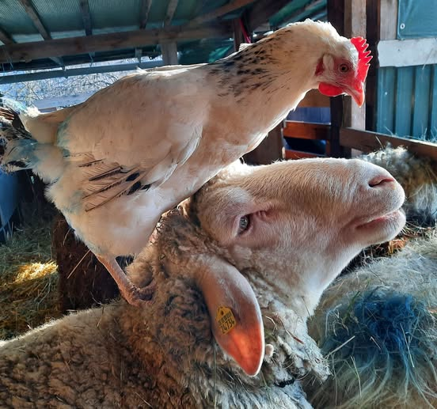
Nariadenie vlády 359/2011

Slide 5
Nariadenie vlády SR č.359/2011
Mäso a mäsové výrobky
Predajca-podnikateľ môže vlastné produkty a potraviny predávať najviac do 2 hodín cesty od farmy.
Dodávanie potravín živočíšneho pôvodu môže vykonávať len maloobchodná prevádzkareň, ktorá
a) je zriadená ako trvalé zariadenie okrem stánkov a stanov na predaj potravín, pojazdných predajných vozidiel na ambulantný predaj podľa osobitných predpisov,
b) dodržiava príslušné osobitné hygienické požiadavky,
c) je na dodávanie potravín živočíšneho pôvodu a činnosti zaregistrovaná.

Slide 6
Nariadenie vlády 359/2011
§ 2
bitúnok, ktorý zabíja najviac 30 VDJ/týždeň
b) rozrábkareň, ktorá vyrába najviac 5 t vykos-
teného mäsa/týždeň alebo zodpovedajúce
množstvo mäsa s kosťou

Slide 7
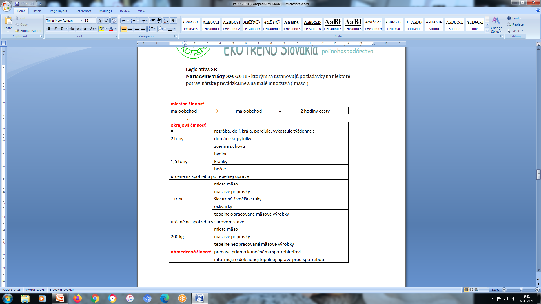
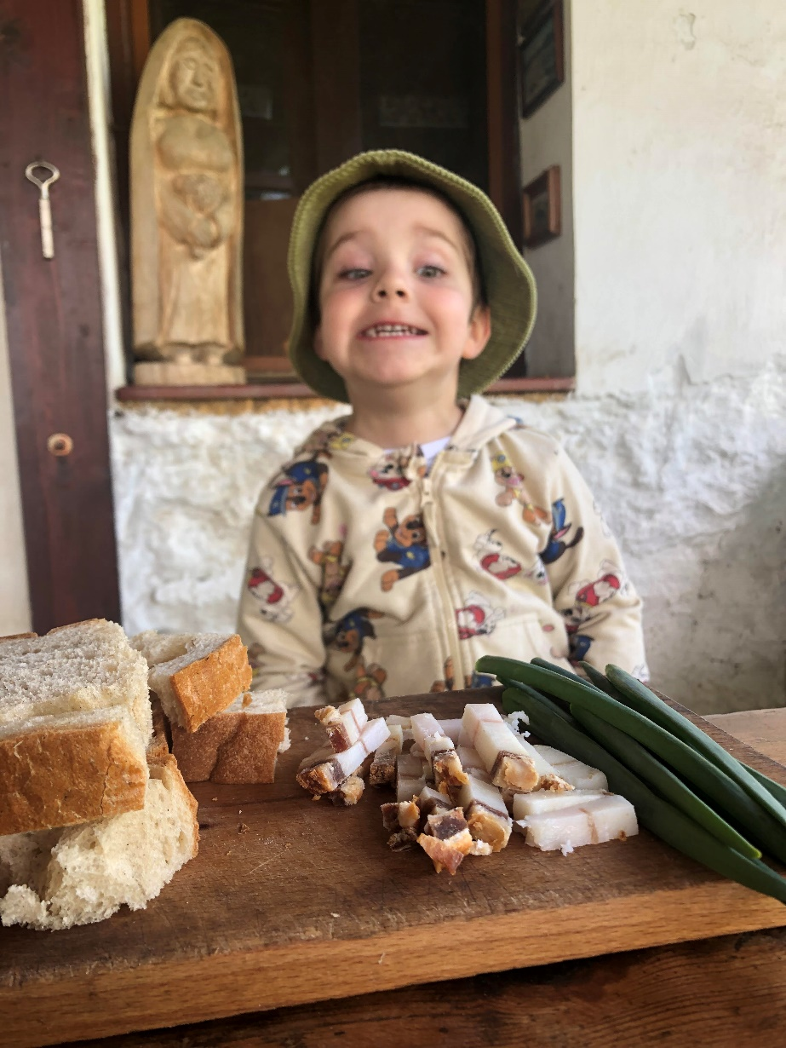
Nariadenie vlády 359/2011

Slide 8
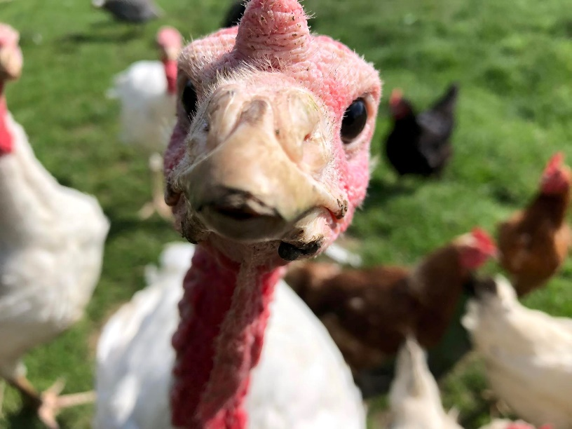
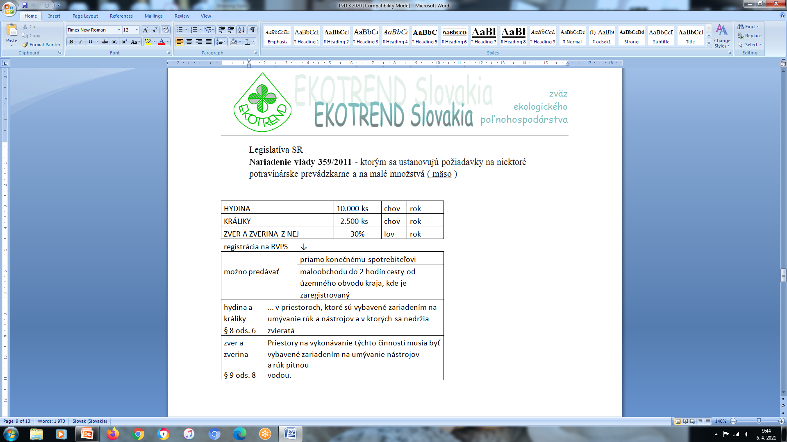
NV 359/2011

Slide 9
Nariadenie vlády SR č.359/2011
Malé množstvá mäsa z hydiny, domácich králikov a malé množstvá voľne žijúcej zveri a zveriny z nej možno dodávať len do miestnej maloobchodnej prevádzkarne, ktorou je vhodne vybavená maloobchodná predajňa potravín, vhodne vybavené trhové miesto (Zákon č.178/1998) alebo zariadenie spoločného stravovania okrem predškolských, školských a nemocničných zariadení, stánkov a stanov na krátkodobý predaj potravín, pojazdných predajných vozidiel na ambulantný predaj podľa osobitných predpisov, supermarketov, distribučných centier, veľkoobchodných predajní a distribučných koncoviek, podomového, zásielkového, internetového alebo iného sprostredkovateľského predaja, ktoré je vzdialené najviac 2 hodiny cesty za dodržania hygienických podmienok prepravy od územného obvodu kraja, v ktorom má sídlo regionálna veterinárna a potravinová správa, ktorá zaregistrovala prvovýrobcu a jeho činnosť; ak ide o malé množstvá voľne žijúcej zveri, regionálna veterinárna a potravinová správa, ktorá zaregistrovala užívateľa poľovného revíru.

Slide 10
Schválené/registrované potravinárske prevádzkarne ŠVPS SR
 | EÚ schválené/registrované EÚ schválené/určené | SR
Mraziarenské sklady | 146 3
Prebaľovacie prevádzkarne | 29 3
Kopytníky - bitúnok | 107 42
Kopytníky - rozrábkareň | 230 85 | 1
Hydina zajace - bitúnok | 7
Hydina zajace – rozrábkareň | 45
Zverina z farmy – bitúnok | 2
Zverina z farmy / voľne žijúca - rozrábkareň | 9 / 41 0 / 6
Zverina voľne žijúca – manipulácia / zberné stredisko | 29 / 105 7 / 0
Mleté mäso / mäsové výrobky | 42 / 213 20 / 86
Rybolov čerstvé / spracované | 11 / 31
Žabie stehienka | 1
Škvarené tuky, oškvarky / vnútornosti | 148 / 17 64 / 8

Slide 11
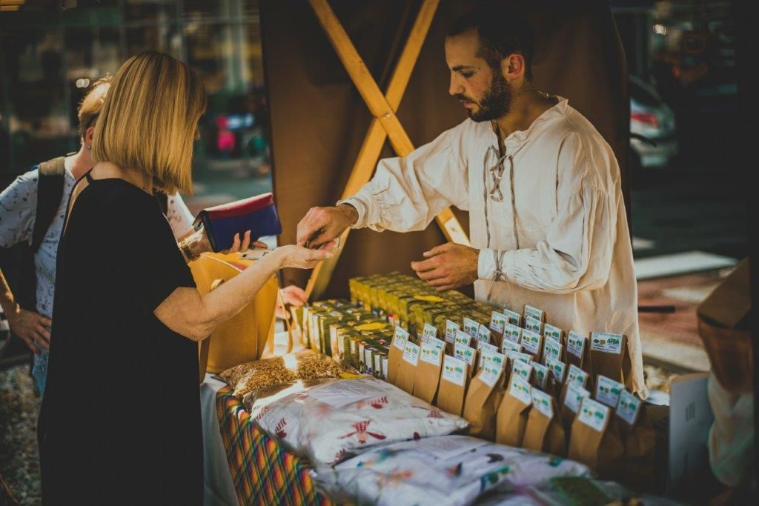
Nariadenie vlády 360/2011
ryby, mlieko, vajcia, med, rastliny, spracované rastliny, mliečne výrobky

Slide 12
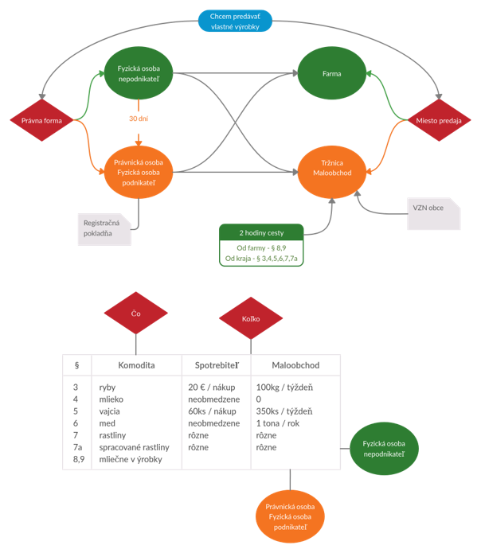

Slide 13

Legislatíva SR – NV 360/2011

Slide 15
Nariadenie vlády SR č.360/2011
Ryby, vajcia, med, mlieko a mliečne výrobky, rastliny
Malé množstvá prvotných živočíšnych produktov a prvotných aj spracovaných rastlinných produktov
a) musia pochádzať z vlastnej produkcie, chovu, výlovu, farmy alebo činnosti prvovýrobcu, ktorý je na vykonávanie činností ustanovených týmto nariadením vlády osobitne zaregistrovaný,
b) možno dodávať len priamo konečnému spotrebiteľovi alebo miestnej maloobchodnej prevádzkarni max.2 hodiny cesty od územia kraja.
Dodávanie mlieka a mliečnych výrobkov iným maloobchodným prevádzkarniam môže vykonávať len maloobchodná prevádzkareň, ktorá je zriadená ako trvalé zariadenie, okrem stánkov a stanov na predaj potravín, pojazdných predajných vozidiel na ambulantný predaj podľa osobitných predpisov.

Slide 16
Nariadenie vlády SR č.360/2011
Ryby, vajcia, med, mlieko a mliečne výrobky, rastliny
Na účely tohto nariadenia vlády je miestnou maloobchodnou prevádzkarňou vhodne vybavená maloobchodná predajňa potravín, vhodne vybavené trhové miesto alebo maloobchodné zariadenie spoločného stravovania okrem supermarketov, distribučných centier, veľkoobchodných predajní a distribučných koncoviek, podomového, zásielkového, internetového alebo iného sprostredkovateľského predaja, v ktorej sa manipuluje s potravinami, ktoré sa skladujú v mieste ich predaja alebo dodávky konečnému spotrebiteľovi alebo ich spracúva a pripravuje a podáva z nich pokrmy konečnému spotrebiteľovi.

Slide 17
Fyzická osoba – predaj ovocia a zeleniny
A)zrno obilnín, z každého druhu do 500 kg,
B)zrno pohánky, ciroku, prosa a kultúrnych druhov láskavca do 500 kg,
C)suché strukoviny do 500 kg,
D)olejniny do 500 kg,
E)konzumné zemiaky do 2 000 kg,
F)hlúbovú zeleninu do 2 000 kg,
G)plodovú zeleninu, z každého druhu do 500 kg,
H)koreňovú zeleninu, z každého druhu do 500 kg,
i)cibuľovú zeleninu do 200 kg,
J)strukovú zeleninu do 300 kg,
K)listovú zeleninu do 150 kg,
L)jadrové ovocie do 2 000 kg,
M)kôstkové ovocie do 1 000 kg,
N)bobuľové ovocie vrátane hrozna stolového alebo muštového na priamy konzum do 250 kg,
O)škrupinové ovocie nelúpané do 700 kg,
P)byliny do 50 kg,
Q)pestované huby do 50 kg.

Slide 18
Fyzická osoba – predaj spracovaného ovocia a zeleniny
A)spracované ovocie do 1 250 kg hmotnosti suroviny, najmä lekvár, džem, kompót,
B)spracovanú zeleninu do 1 250 kg hmotnosti suroviny, najmä nakladanú zeleninu, sterilizovanú zeleninu,
C)kvasenú kapustu do 500 kg hmotnosti suroviny,
D)pestované konzervované huby do 50 kg hmotnosti suroviny,
E)pestované sušené huby do 50 kg hmotnosti suroviny,
F)sirupy, ovocné šťavy a zeleninové šťavy do 1 250 kg hmotnosti suroviny,
G)sušené kuchynské byliny do 50 kg hmotnosti suroviny,
H)spracované produkty z obilia a zemiakov do 400 kg hmotnosti suroviny, najmä lokše, pagáče, cestoviny,
I)pochutiny na báze spracovaného ovocia a zeleniny do 100 kg hmotnosti hotového výrobku, najmä sušené ochutené semená olejnín, ovocné čaje a ovocné octy do 200 l.

Slide 19
Schválené/registrované prevádzkarne ŠVPS SR
 | EÚ schválené | SR registrované
Surové mlieko a mliečne výrobky – zberné strediská | 4
Surové mlieko a mliečne výrobky – spracovanie | 304
Vajcia - triedenie | 45
Vajcia – prevádzkarne na tekuté vajcia | 3
Vajcia – spracovateľské prevádzkarne | 4
Vajcia – predaj malých množstiev ( chov 50 a viac nosníc) |  | 86
Med – zber a balenie | 32
Klíčky | 3

Slide 20
Kontrolné orgány
Regionálna veterinárna a potravinová správa SR
Regionálny úrad verejného zdravotníctva SR
Obec
Finančná správa SR
a
Potravinové autority danej krajiny na základe podnetu zákazníka

Slide 21
Predaj na trhoviskách a ambulantný predaj
Zákon č.178/1998
Povinnosti predajcu voči obci :
1/ Podať žiadosť o povolenie na predaj a pridelenie predajného miesta
2/ Predložiť dokumenty preukazujúce jeho oprávnenie na predaj
osobné údaje
doklad o statuse poľnohospodára
čestné vyhlásenie že predávané výrobky pochádzajú z jeho vlastnej produkcie (pestovateľskej alebo chovateľskej činnosti).
3/ Uhradiť poplatok za nájom predajného miesta

Slide 22
Predaj na trhoviskách a ambulantný predaj
Zákon č.178/1998
Obec všeobecne záväzným nariadením (VZN)po súhlasnom stanovisku príslušného orgánu úradnej kontroly určí druh predávaných výrobkov a potravín, ktorých predaj je na trhových miestach a ambulantne na území obce povolený, čas kedy je predaj povolený, prevádzkové podmienky predaja a spôsob označenia predajcu.
Predaj výrobkov ktoré v nariadení obec nepovolila, je zakázaný.

Slide 23
Predaj na trhoviskách a ambulantný predaj
Zákon č.178/1998
Formou ambulantného predaja sa môže v obci predávať (§ 9)
- jedlá a nápoje určené na priamu konzumáciu na mieste vrátane nebalenej zmrzliny,
- ovocie a zelenina,
- potraviny v súlade so všeobecne záväzným nariadením obce vrátane balených mrazených krémov a balenej zmrzliny,
- kvetiny, dreviny a priesady,
sladkovodné ryby.
Ambulantný predaj pri cestách a diaľniciach mimo obce je zakázaný.

Slide 24
Finančná správa
Zákon číslo 384/2025 O evidencii tržieb
1/ Každý podnikateľ musí mať:
- pokladnicu eKasa (on-line registračná pokladnica, softvérová on-line registračná pokladnica alebo virtuálna registračná pokladnica)
- koncové elektronické zariadenie, ktoré umožňuje prístup do virtuálnej registračnej pokladnice a tlač pokladničných dokladov
2/ Povinnosť evidovať tržbu podľa odseku 1 sa nevzťahuje na predaj
- tovaru fyzickou osobou s ťažkým zdravotným postihnutím; to neplatí, ak za takúto osobu prijíma tržbu fyzická osoba, ktorá nie je fyzickou osobou s ťažkým zdravotným postihnutím,
tovaru predávaného vo vysokohorských zariadeniach, ktoré sú bez pripojenia na sieť pozemných komunikácií a verejnú rozvodnú sieť elektrickej energie,
3/ Predávajúci je povinný na každom predajnom mieste umiestniť oznámenie

Slide 25
Finančná správa / vzor oznámenia

Slide 26
Finančná správa
Zákon číslo 384/2025 O evidencii tržieb
4/ Ak sa pokladnica eKasa používa na rôznych predajných miestach v odlišnom čase, ako predajné miesto sa uvedie prenosná pokladnica eKasa, pričom predávajúci je povinný pred začiatkom predaja zaevidovať do prenosnej pokladnice eKasa a zaslať do systému pre pokladnice eKasa adresu alebo GPS súradnice predajného miesta, na ktorom predávajúci v reálnom čase eviduje prijatú tržbu, alebo evidenčné číslo vozidla, ak toto vozidlo je predajným miestom.
5/ Predávajúci je povinný umožniť kupujúcemu vykonať platbu za predaj tovaru
bezhotovostne od 1.3.2026, a to pri tržbe presahujúcej 1 euro.

Slide 27
Finančná správa
Remeselníci, jarmočníci, ktorí vyrábajú vlastné ľudovo-umelecké výrobky sú osobami, ktoré vykonávajú činnosť podľa autorského zákona č. 185/2015 Z. z. v znení neskorších predpisov. Títo remeselníci nie sú predávajúcimi podľa zákona o evidencii tržieb. Táto činnosť nie je živnosťou podľa zákona číslo 455/1991 Zb. o živnostenskom podnikaní v znení neskorších predpisov. V takýchto prípadoch nie sú povinní používať pokladnicu eKasa a taktiež nie sú povinní umožniť bezhotovostnú platbu podľa § 15 zákona o evidencii tržieb od 01. marca 2026. V prípade, ak jarmočníci vykonávajú podnikateľskú činnosť na základe napr. § 2 ods. 2 Obchodného zákonníka, § 2 zákona o živnostenskom podnikaní v znení neskorších predpisov, napr. nepredáva svoje vlastné umelecké výrobky sú od 01. januára 2026 povinní používať pokladnicu eKasa podľa zákona o evidencii tržieb.

Slide 28
AKTUÁLNE - Prenájom pôdy od 1.1.2026
Zmluva :
musí byť písomná
jednoznačná identifikácia pozemku
nesmie v nej byť predkupné právo
novinka : ak niekto užíva pôdu 5 rokov bez zmluvy a vlastník to nenamietne, môže ju naďalej užívať ( nie pozemky SPF)
výpoveď 1 rok, avšak nie skôr ako uplynie minimálna doba nájmu (5)
ak vlastník nereaguje na zaslaný návrh zmluvy na prenájom do 2 mesiacov, môže navrhovateľ pôdu užívať na dobu neurčitú s výpovednou lehotou 1 rok vždy k 1.11.

Slide 29
AKTUÁLNE MP SR – Výzva 73.7 - spracovatelia
Termín od 24.3. do 17.4.2026, podané a podpísané elektronicky
Max. 100 000.- eur (max. intenzita pomoci 80 %), 350 - 460 žiadateľov
„Spracovanie poľnohospodárskych produktov znamená akékoľvek pôsobenie na poľnohospodársky produkt, výsledkom, ktorého je taktiež poľnohospodársky produkt, potravina alebo iný produkt s výnimkou činností vykonávaných v poľnohospodárskom podniku v súvislosti s prípravou živočíšneho alebo rastlinného produktu na prvý predaj, (napr. zber, sekanie a mlátenie obilnín, balenie vajec atď. sa nepovažuje za spracovanie, resp. činnosti, ktoré nemenia podstatu výrobku, sa považujú za prvovýrobu alebo manipuláciu, nie spracovanie). V prípade produktov rastlinného pôvodu samotné očistenie, vytriedenie a zabalenie do maloobchodného spotrebiteľského balenia nie je primárne spracovanie poľnohospodárskych produktov. Spracovanie živočíšnej výroby je proces zhodnocovania surových produktov získaných z chovu hospodárskych zvierat (mäso, mlieko, vajcia, koža, vlna) na finálne potravinárske alebo priemyselné produkty. Zahŕňa hygienické a technologické úpravy v súlade s legislatívou, pričom cieľom je zvýšiť trvanlivosť, kvalitu a využiteľnosť surovín pre spotrebiteľov.“

Slide 30
AKTUÁLNE MP SR – Výzva 73.7 - spracovatelia
CIEĽ PROJEKTU :
Realizácia Projektu musí smerovať k dosiahnutiu niektorého z nasledujúcich cieľov:
1. Zavádzanie nových technológií, inovácií v potravinárstve, rozšírenie výroby,
spracovanie ekologickej výroby alebo rozšírenie kapacít, ktoré zároveň prispieva
k udržaniu zamestnanosti v sektore.
2. Digitalizácia, robotizácia, automatizácia v spracovaní poľnohospodárskych produktov.
3. Zvýšenie energetickej efektívnosti (zníženie spotreby energie minimálne o 10 %), a
investície súvisiace s využívaním obnoviteľných zdrojov energie výlučne na vlastnú
spotrebu v podniku (slnečná energia, geotermálna energia, biomasa,
nízkopotenciálové teplo z okolia a zeme) vo výrobnom procese (výška inštalovanej
kapacity), za účelom zníženia nárokov na životné prostredie.
Nevylučuje sa, aby sa realizáciou Projektu dosiahli viaceré (prípadne všetky) ciele Projektu.

Slide 31
AKTUÁLNE MP SR – Výzva 73.7 - spracovatelia
OPRÁVNENÝ ŽIADATEĽ :
fyzická osoba alebo právnická osoba podnikajúca
v spracovaní poľnohospodárskych produktov v oblastiach:
- mäsospracujúci priemysel
- mliekarenský priemysel
- mlynský priemysel
- pekárenský priemysel
- cestovinársky priemysel
- konzervárenský priemysel
- spracovanie ovocia a zeleniny s výnimkou výroby nápojov s obsahom alkoholu
- spracovanie olejnín a rastlinných tukov
spracovanie medu a včelích produktov s výnimkou výroby nápojov s obsahom alkoholu

Slide 32
AKTUÁLNE MP SR – Výzva 73.7 - spracovatelia
OPRÁVNENÝ ŽIADATEĽ :
- Zo zápisu predmetu podnikania je zrejmé, že predmetom podnikania oprávneného žiadateľa je spracovanie poľnohospodárskych výrobkov.
- Oprávnený žiadateľ je povinný skutočne vykonávať spracovateľskú činnosť poľnohospodárskych výrobkov pred podaním ŽoPP.
Oprávnenými žiadateľmi sú mikro, malé, stredné podniky a veľké podniky.
OPRÁVNENÉ AKTIVITY (najmä):
a) obstaranie, rekonštrukcia a modernizácia zariadení, strojov, prístrojov a technológií, sprac. kapacít.
b) drobné stavebné úpravy súvisiace s inštaláciou zariadení uvedených v písm. a),
c) výdavky na realizáciu kampane spojenú s propagáciou,
d) výdavky na budovanie novej prevádzkarne ako súčasti existujúceho sprac. podniku (zriadenie novej predajne výrobkov, pojazdnej predajne, stánkového predaja, predaja z dvora, predajného automatu),
e) nákup a využívanie automobilov, prívesov a návesov, v súvislosti so spracovaním, resp. uvádzaním výrobkov na trh alebo prepravu vstupných surovín v spracovateľskom procese,
f) stavebné alebo technologické investície podporujúce lepšie využitie alebo elimináciu vedľajších produktov alebo odpadu a čistiarne odpadových vôd, rekonštrukcia infraštruktúry, znižovanie energetických strát,
g) nákup pôdy do hodnoty 10 % celkových oprávnených výdavkov.

Slide 33
AKTUÁLNE MP SR – Výzva 73.7 - spracovatelia
Bodovacie kritériá – maximálne 100 | body
1/a) Zavádzanie nových technológií, inovácií v potravinárstve, rozšírenie výroby, spracovanie ekologickej výroby alebo, rozšírenie kapacít, ktoré zároveň prispieva k udržaniu zamestnanosti v sektore poľnohospodárstva. | 10
1/b) Digitalizáciu, robotizáciu, automatizáciu v spracovaní poľnohospodárskych produktov. | 8
1/c) Zvýšenie energet. efektívnosti (zníženie spotreby energie min. o 10 %) a investície súvisiace s využívaním obnoviteľ.zdrojov energie výlučne na vlast. spotrebu v podniku (slnečná/geotermálna energia, biomasa, nízkopotenciál.teplo z okolia a zeme) vo výrobnom procese (výška inštal.kapacity), za účelom zníž. nárokov na ŽP. | 5
2/Žiadateľ spracúva minimálne 60 % surovín pochádzajúcich z primárnej a sekundárnej produkcie zo Slovenska. | 15
3/Žiadateľ je prvovýrobcom, ktorý spracováva vlastnú poľnohospodársku produkciu. | 10
4/Výroba produktov so značkou kvality alebo s iným certifikátom kvality alebo chráneným označením pôvodu, chráneným zemepisným označením alebo označením zaručená tradičná špecialita, alebo v BIO kvalite. | 10
5/ Žiadateľom je podnik zriadený strednou školou na účely praktic. Poľnohospodárskeho vzdelávania v oblasti spracovania poľnohospodárskych produktov, v ktorom študenti zriaďovateľskej školy absolvujú praktickú časť výuky. | 15
6/Žiadateľ k dátumu vyhlásenia výzvy zamestnáva s pravidel. príjmom: do 10, viac ako 10 do 50, viac ako 50 a najviac 250 | 15/10/5
7/ Výška požadovaného príspevku: do 75 000,- eur (vrátane) | 10
8/ Súčasťou výdavkov, z ktorých je stanovený príspevok, je investícia do skrátenia dodávateľského reťazca v rámci miestnych trhov je novoobstaraná predajňa / rekonštrukcia a modernizácia existujúcej | 15/10

Slide 34
AKTUÁLNE Výzva MP SR 75.1 – mladí gazdovia
Termín od 8.5. do 29.5.2026 - podané a podpísané elektronicky (570 žiadateľov)
I. splátka 75 000 € po nadobudnutí účinnosti zmluvy o príspevku za podmienok v nej uvedených a schválení prvej žiadosti o platbu;
II. splátka: 25 000 € po schválení druhej (záverečnej) žiadosti o platbu, ktorej povinnou súčasťou je odpočet podnikateľského plánu preukazujúci správnu realizáciu podnikateľského plánu
Začatie činnosti mladých a nových poľnohospodárov a zakladanie podnikov - získavanie a udržanie mladých poľnohospodárov.
Oprávneným žiadateľom je fyzická alebo právnická osoba, ktorá podniká v poľnohospodárskej prvovýrobe ako podnikateľ podľa Obchodného zákonníka.
Mladý poľnohospodár je fyzická osoba, ktorá nemá v roku, v ktorom predloží ŽoPP, viac ako 40 rokov (t. j. v roku podania ŽoPP nedovŕši 41 rokov veku).
Podmienka prvého založenia poľnohospodárskeho podniku počas max. 5
kalendárnych rokov predchádzajúcich roku podania ŽoPP, t. j. v roku
2021 alebo neskôr.
Neoprávnený žiadateľ: podnik, ktorý získal podporu z podopatrenia 6.1
Programu rozvoja vidieka SR 2014 – 2022.

Slide 35
AKTUÁLNE Výzva MP SR 75.1 – mladí gazdovia
PODNIKATEĽSKÝ PLÁN :
1/ musí byť zameraný len na:
špeciálnu rastlinnú výrobu (ŠRV)
živočíšnu výrobu (ŽV)
c) spracovanie produktov vlastnej ŠRV a/ alebo vlastnej ŽV žiadateľa, kde vstup aj výstup spracovania je produktom uvedeným v prílohe I Zmluvy o fungovaní EÚ
d) kombináciu a) až c)
2/ musí sa týkať časového obdobia najskôr od dátumu podania ŽoPP do
maximálne 31. mája 2029.
3/ ak je zameraný výlučne na chov včiel, minimálna plánovaná aj skutočná
kapacita tohto chovu po zrealizovaní podnikateľského plánu musí
predstavovať aspoň 150 včelstiev.

Slide 36
AKTUÁLNE Výzva MP SR 75.1 – mladí gazdovia
SPRÁVNA REALIZÁCIA PODNIKATEĽSKÉHO PLÁNU = dosiahnutie jeho cieľa a zrealizovanie v ňom naplánovaných aktivít, vrátane uvedenia plánovaných investícií v súhrnnej hodnote minimálne 75 000 € do používania najneskôr v deň ukončenia realizácie podnikateľského plánu.
Obstaranie investície bez jej reálneho využitia na účely podnikateľského plánu sa nepovažuje za správnu realizáciu podnikateľského plánu.
Ak podnikateľský plán zahŕňa prípravu výroby, musí prijímateľ začať so skutočnou výrobou do 1 mesiaca od ukončenia realizácie podnikateľského plánu.

Slide 37
AKTUÁLNE Výzva MP SR 75.1 – mladí gazdovia
OPRÁVNENÉ VÝDAVKY :
Nové stroje, max. 3 ročné stroje, technológie, sklady, energetické a enviro technológie, úžitkové vozidlá, manipulačná technika
Stavby, úprava pôdy
Hospodárske zvieratá (HD, kozy, ovce, včely) za max. 20 000.- eur
Pôda za max. 30 000.- eur
Prijímateľ je povinný viesť evidenciu využívania nadobudnutých investícií vrátane fotodokumentácie.

Slide 38
AKTUÁLNE Výzva MP SR 75.1 – mladí gazdovia
Bodovacie kritériá – maximálne 100 | body
1/ Žiadateľ podniká menej ako 2 roky / viac ( max. od roku 2021 ) | 22/20
2/ Žiadateľ má VŠ / nemá VŠ | 15/10
3/ Žiadateľkou je žena | 8
4/ Žiadateľ je SHR / PO | 10/8
5/ Žiadateľ je nový/prevzal podnik od 64+/ostatný | 12/10/8
6/ a) Žiadateľ je v EPV 100% min. od roku 2025 | 10
6/ b) Žiadateľ je v EPV viac ako 50% min. od roku 2025 | 9
6/ c) Žiadateľ je v EPV menej ako 50% min. od roku 2025 | 8
6/ d) Žiadateľ je v EPV | 4
7/ Žiadateľ je 70.6/AEKI-šetrné hosp. na OP, sady, vinohrady alebo 70.11/welfare alebo 31.2 pastevný chov | 10
8/ Viac ako 50 % je v prioritnom okrese, menej ako 50 % , ostatní | 6/4/3
9 / Žiadateľ hospodári na max. 15 ha / 20 ha / 25 ha | 7/6/5

Slide 39
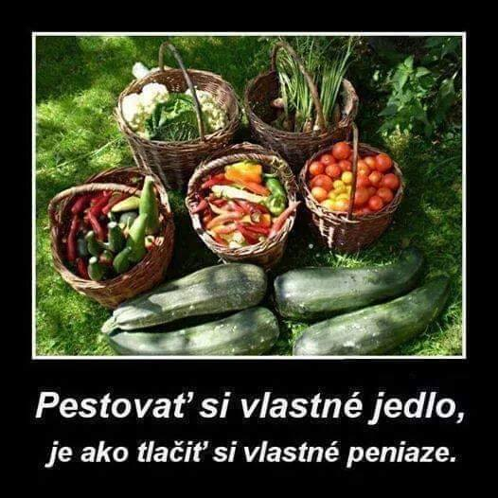
Ďakujem za pozornosť

